Slide 1

基于μRGroove的穿越辐射探测器研究
刘广旭 邵明 田相起
中国科学技术大学 近代物理系
2026年7月
Notes:
各位老师同学，大家好，我是来自中国科学技术大学的刘广旭，我的导师是邵明老师，我将介绍基于uRGroove的TRD探测器研究

Slide 2
报告提纲
研究背景与目标
μRGroove TRD原理样机与束流测试
基于探测器响应的信号重建方法
基于二维能谱似然的粒子鉴别性能评估
总结
Notes:
报告分为5个部分，先是背景介绍然后是TRD的原理样机，然后是对原理样机的束流测试，然后是报告的重点，基于探测器响应的信号重建方法，基于二维能谱似然的粒子鉴别性能评估，最后是总结

Slide 3
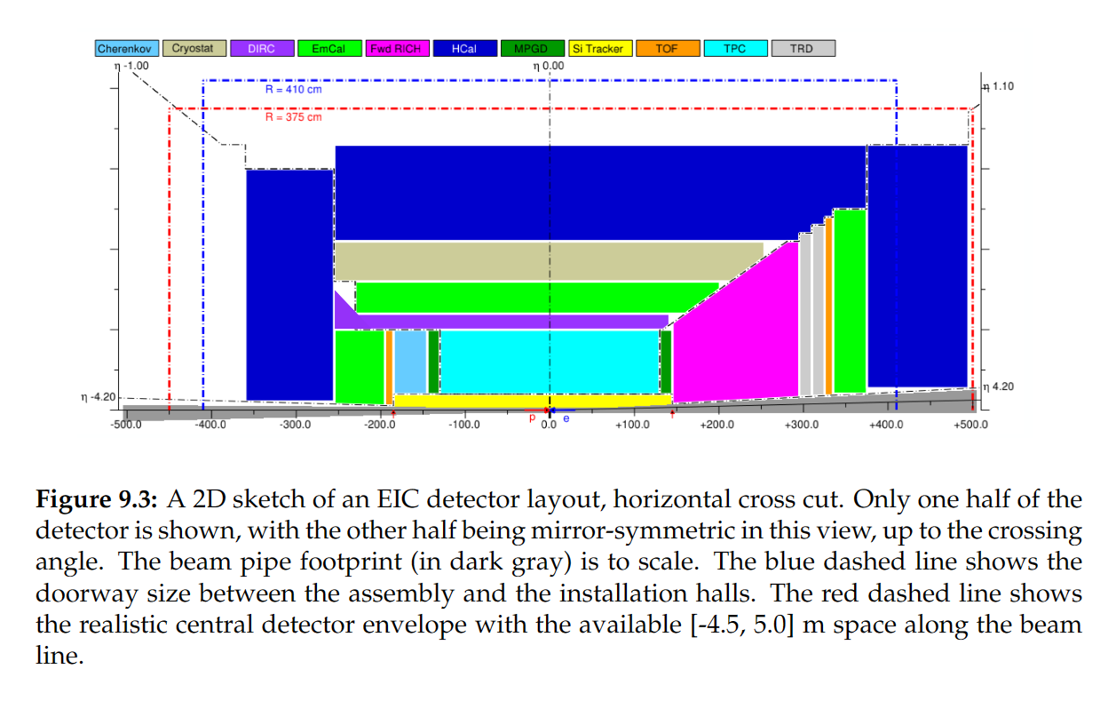
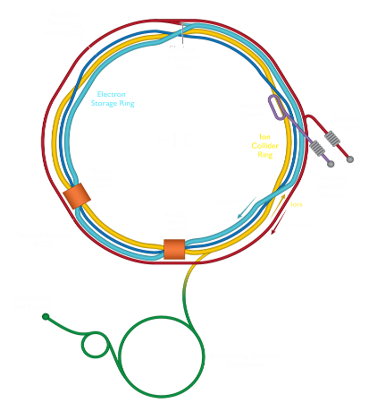
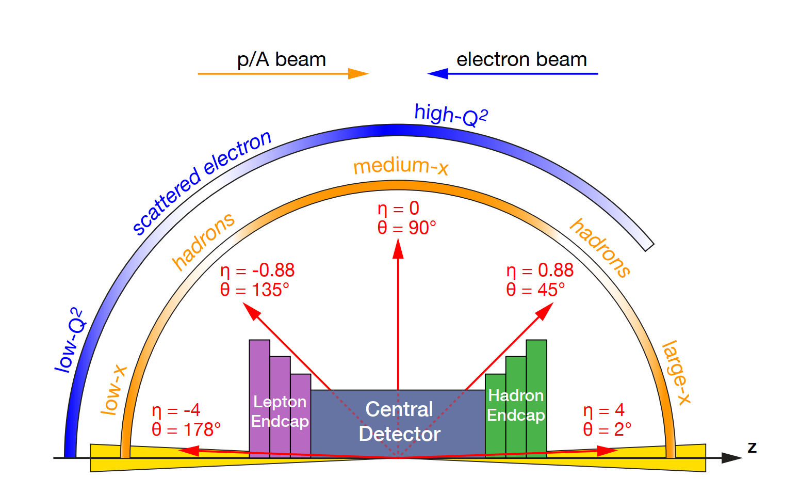
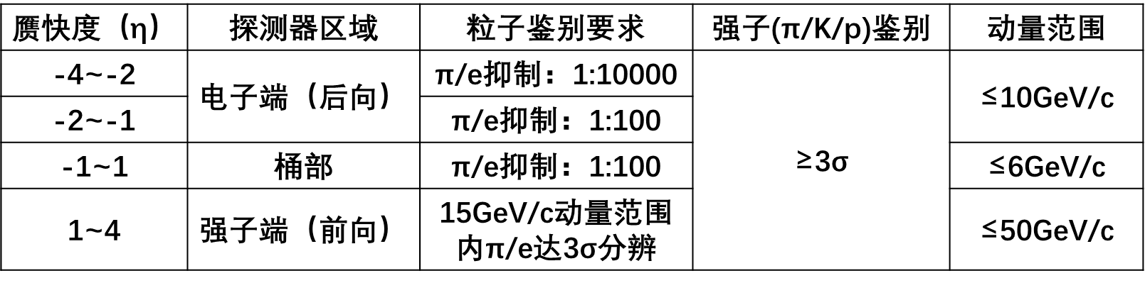
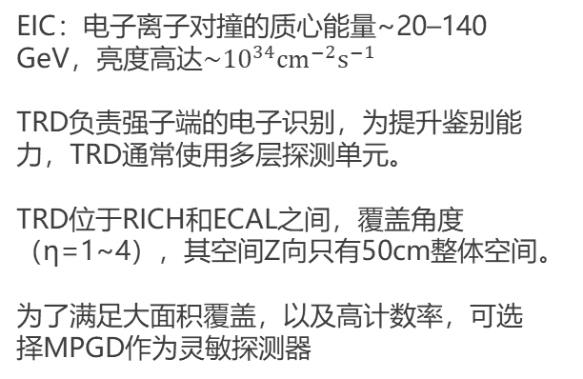
EIC
EIC：电子离子对撞的质心能量~20–140 GeV，亮度高达${\sim 10}^{34}{cm}^{−2}s^{−1}$
TRD负责强子端的电子识别，为提升鉴别能力，TRD通常使用多层探测单元。
TRD位于RICH和ECAL之间，覆盖角度（η=1~4），其空间Z向只有50cm整体空间。
为了满足大面积覆盖，以及高计数率，可选择MPGD作为灵敏探测器
EIC（美国）Electron Ion Collider
Notes:
该TRD的设计初衷是为服务美国的电子离子对撞机EIC，其质心能量为20-140GeV,亮度高达10的34次方每平方厘米每秒
如图所示EIC谱仪可分为电子端，桶部，强子端，下图是各部分的粒子鉴别要求
TRD主要负责强子端的电子识别，要在15GeV/c动量范围内pai/e能达到3sigma分辨，为提升鉴别能力，TRD通常使用多层探测单元
强子端的探测系统如右上图所示， TRD位于RICH和ECAL之间，其空间Z向只有50cm整体空间
为了满足大面积覆盖，以及高计数率，可选择MPGD作为灵敏探测器

Slide 4
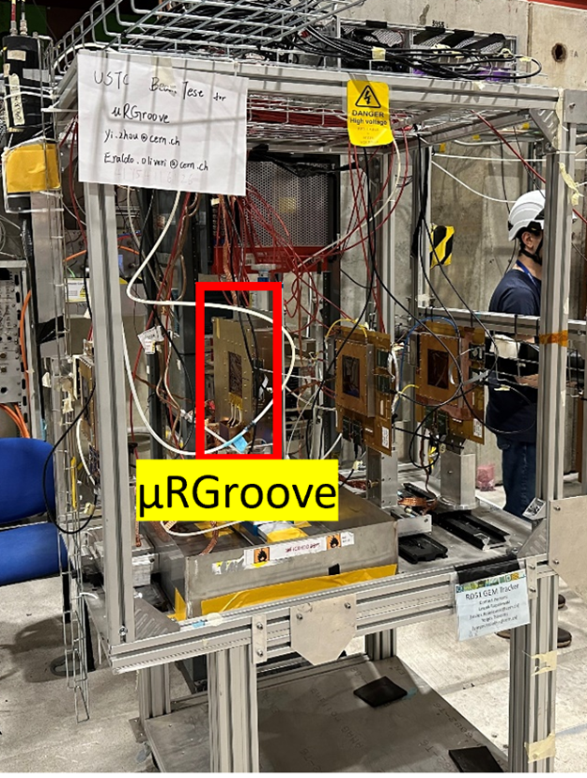
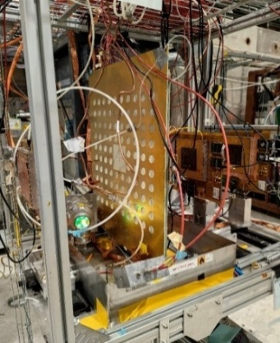
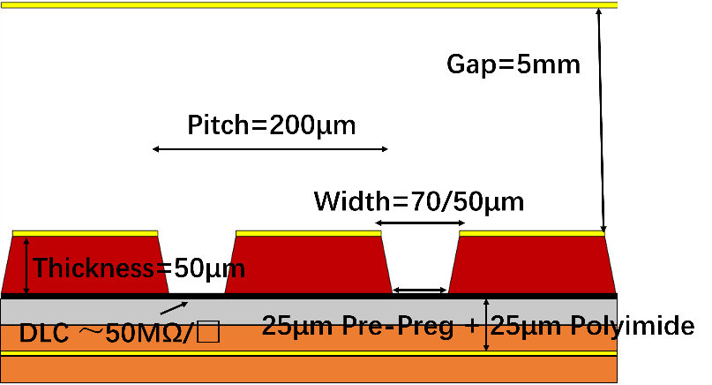
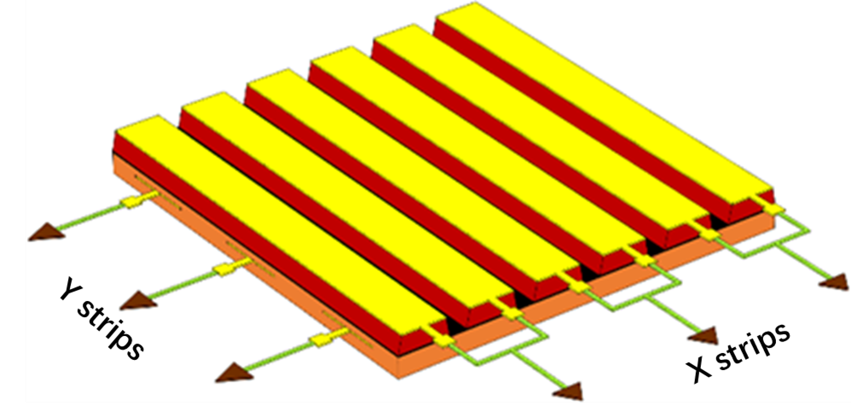
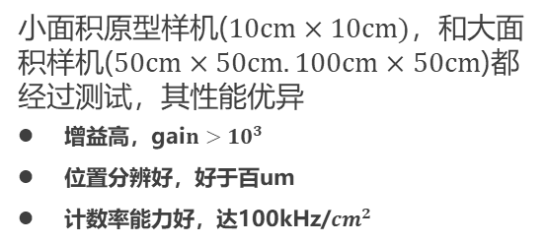
μRGroove
μRGroove（micro-Resistive-Groove)探测器
-HV
0
+HV
https://indico.cern.ch/event/1543925/contributions/6540875/
https://indico.cern.ch/event/1662850/contributions/7137863/
  倍增结构呈长槽型，阴极自身可作为一维条读出
    颗粒度高，没有张力
    避免电荷分享效应，相同气体增益下可显著增大感应信号幅度
    机械结构简单、可拓展性强，利于大面积应用
    兼容现有刻蚀与PCB相关工艺，加工难度相对更低。
小面积原型样机($10cm×10cm)$，和大面积样机($50cm×50cm.100cm×50cm$)都经过测试，其性能优异
增益高，gai$n>{10}^{3}$
位置分辨好，好于百um
计数率能力好，达100kHz/${cm}^{2}$
Notes:
我们使用的MPGD为uRGroove探测器（即新型阻性微槽型探测器），制作工艺和urwell相同，如图所示，其底部的倍增结构为槽状结构，APICAL薄膜上阴极，可以作为读出条，称之为X条，其和底部的DLC阻性电极的电势差实现电子雪崩，为保证相同的颗粒度，x方向两个条合并为一个读出条，和倍增区下面的读出电路板上的Y条的周期都为400um，其有如下的几个优点
我们组进行10*10小面积样机和50*50大面积样机的测试，其性能优异，位置方辩好，计数率能力好，其结果在backup
颗粒度很高相对于hgem
没有张力
结构简单，好做，单气隙，而且有成果
展示超链接，引用师兄的博士论文，或者说我们组内，做个大面积验证
Mecroge ,urwell,什么gem,

Slide 5
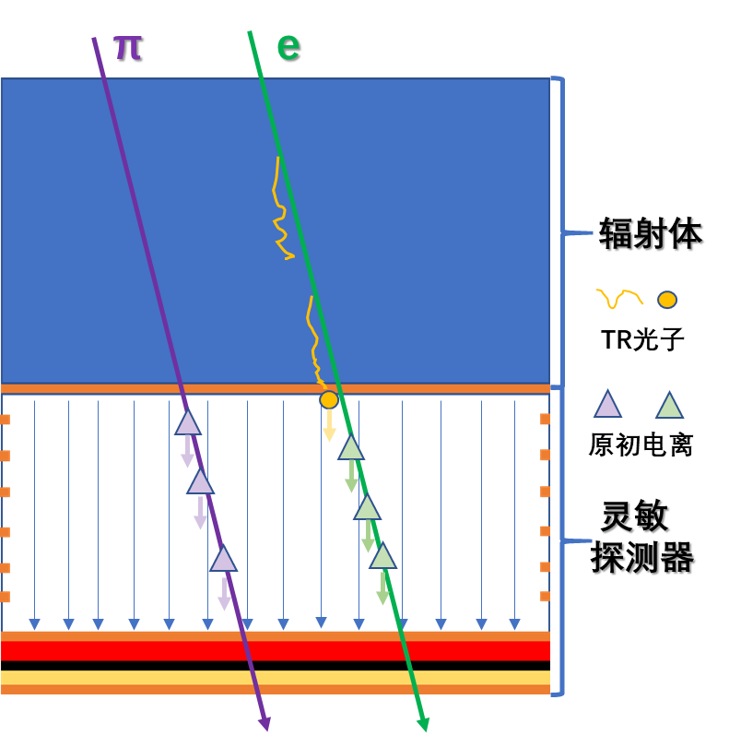
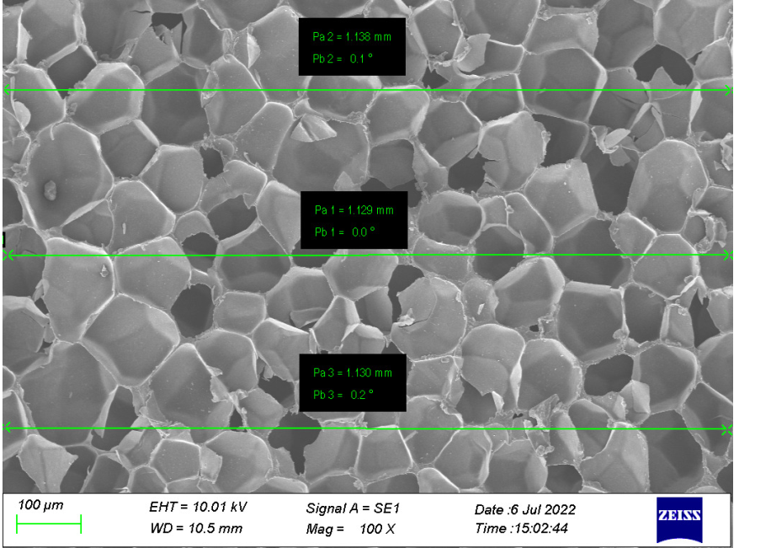
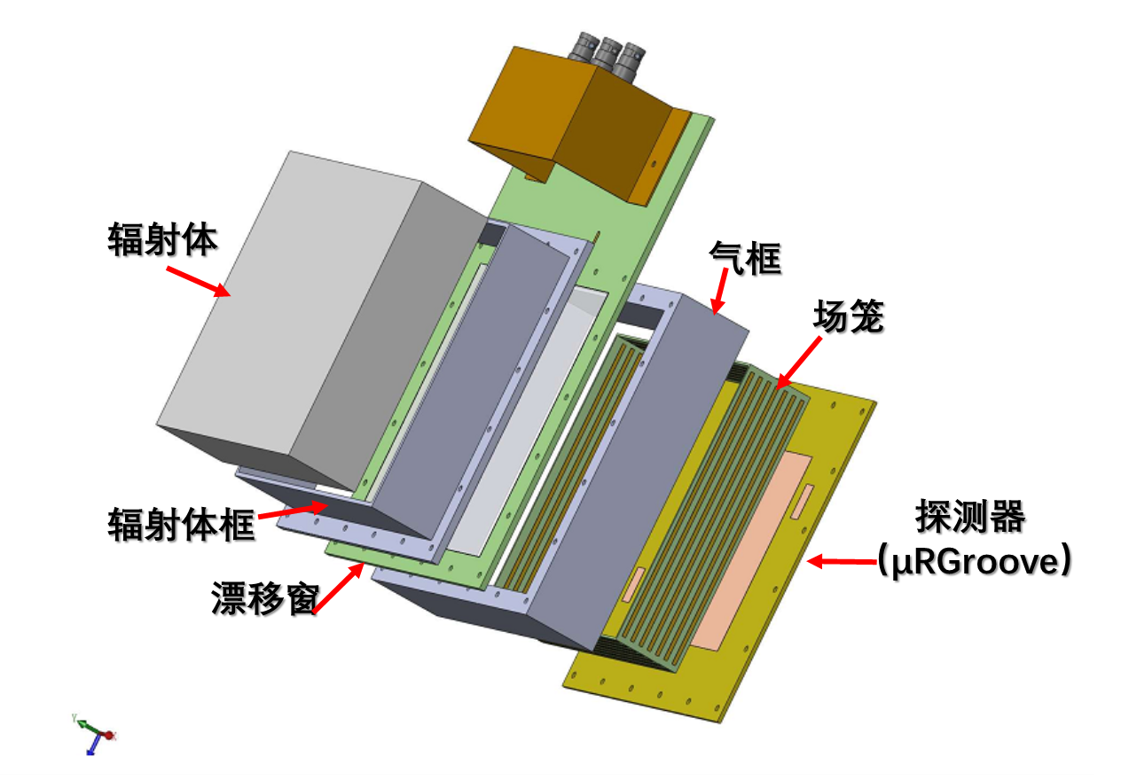
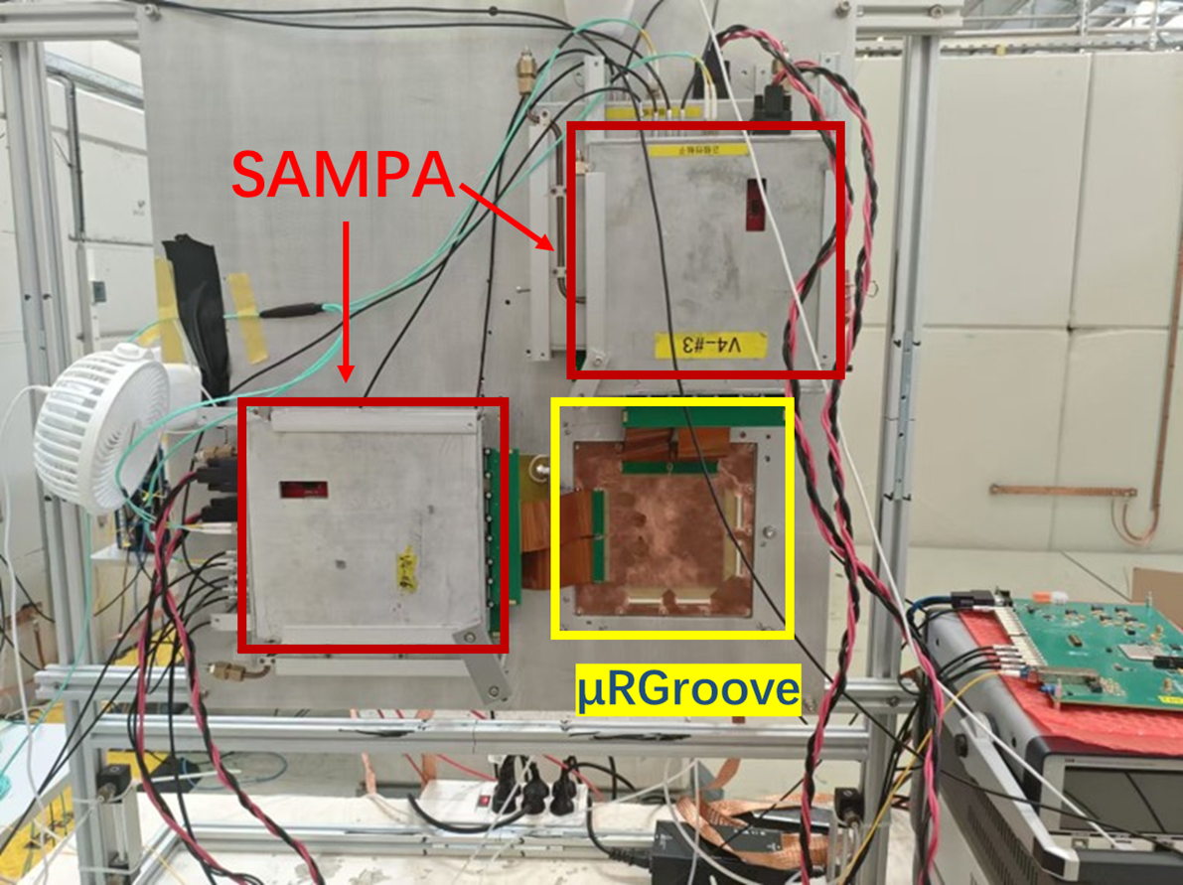
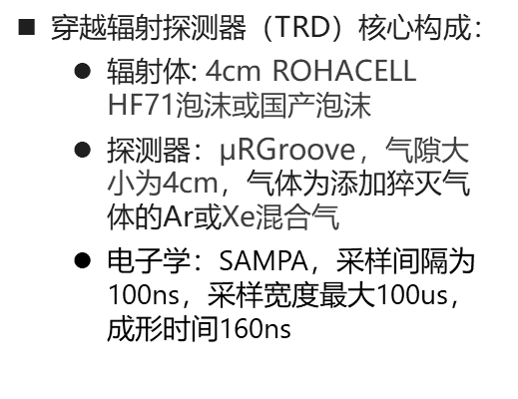
TRD原理样机
4cm
穿越辐射探测器（TRD）核心构成：
  辐射体: 4cm ROHACELL HF71泡沫或国产泡沫
  探测器：$\text{μRGroove}$，气隙大小为4cm，气体为添加猝灭气体的Ar或Xe混合气
  电子学：SAMPA，采样间隔为100ns，采样宽度最大100us，成形时间160ns
4cm
Notes:
其结构简单，辐射体主要负责产生穿越辐射，选择为4cm的ROHACELL泡沫或者国产泡沫
探测器主要测量粒子穿越气体电离沉积和穿越辐射光子沉积的能量，其选择uRGroove，气隙大小为4cm，气体为添加猝灭气体的Ar或Xe混合气。
电子学综合考虑选择SAMPA，其采样间隔为100ns，采样宽度最大为100us,成形时间为160ns
拿电子举例，电子一方面穿过辐射体会产生TR，另一方面穿过气隙会产生电离，而TR也会在气隙中沉积能量，会激发出电子，所有的电子漂移后，会在最下面的雪崩区产生雪崩信号

Slide 6
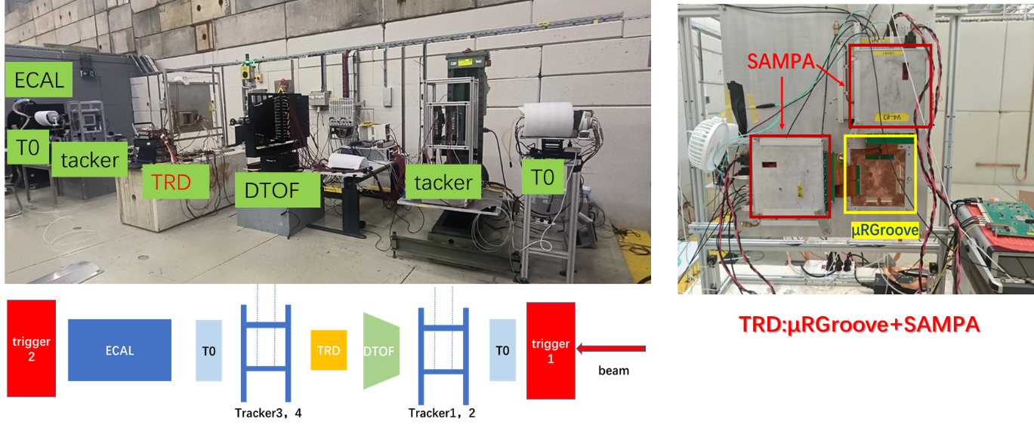
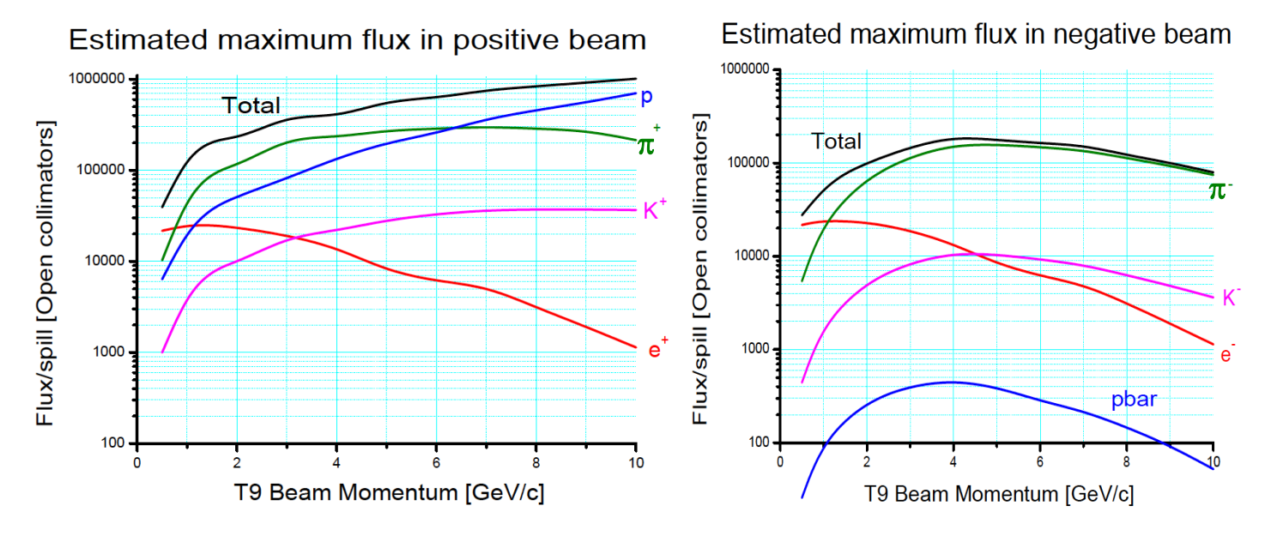
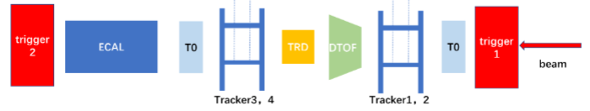
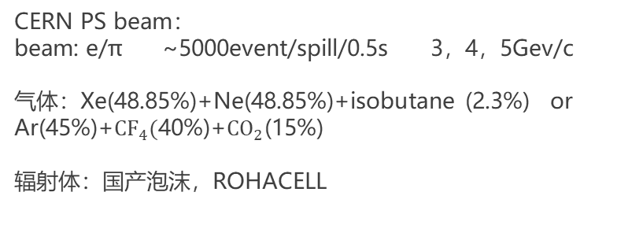
TRD原理样机束流测试
CERN PS beam：
beam: e/π ~5000event/spill/0.5s 3，4，5Gev/c
气体：Xe(48.85%)+Ne(48.85%)+isobutane (2.3%) or Ar(45%)+${CF}_{4}($40%)+${CO}_{2}$(15%)
辐射体：国产泡沫，ROHACELL
束流中多粒子混合，需要借助STCF系统进行事例筛选
Notes:
完成对TRD原理样机的设计制作后，我们使用CERN的PS束流对TRD原理样机进行测试
如图为测试中主要设置，测试主要粒子为345GeV动量下的电子和pi介子。
设置了两种气体Xe与Ar以及两种辐射体作为参照，而后面的结果主要展示工作气体为Xe，以及辐射体ROHACELL的情况
其中束流中混杂多种粒子则借助STCF系统中的探测器进行事例筛选（搞清楚怎么回事）

Slide 7
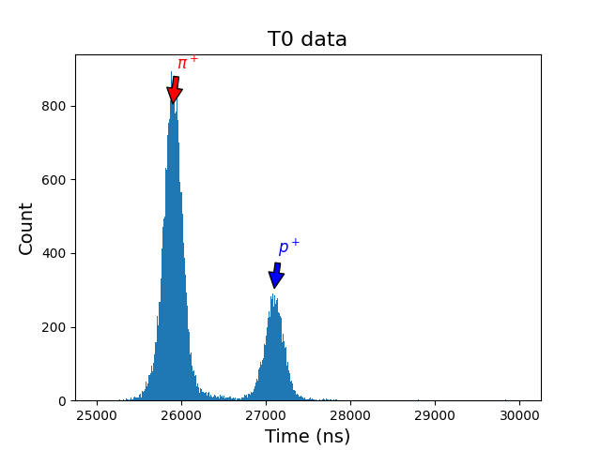
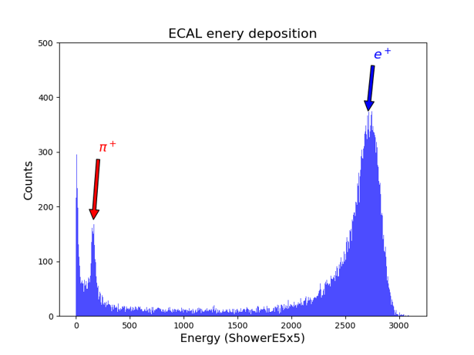
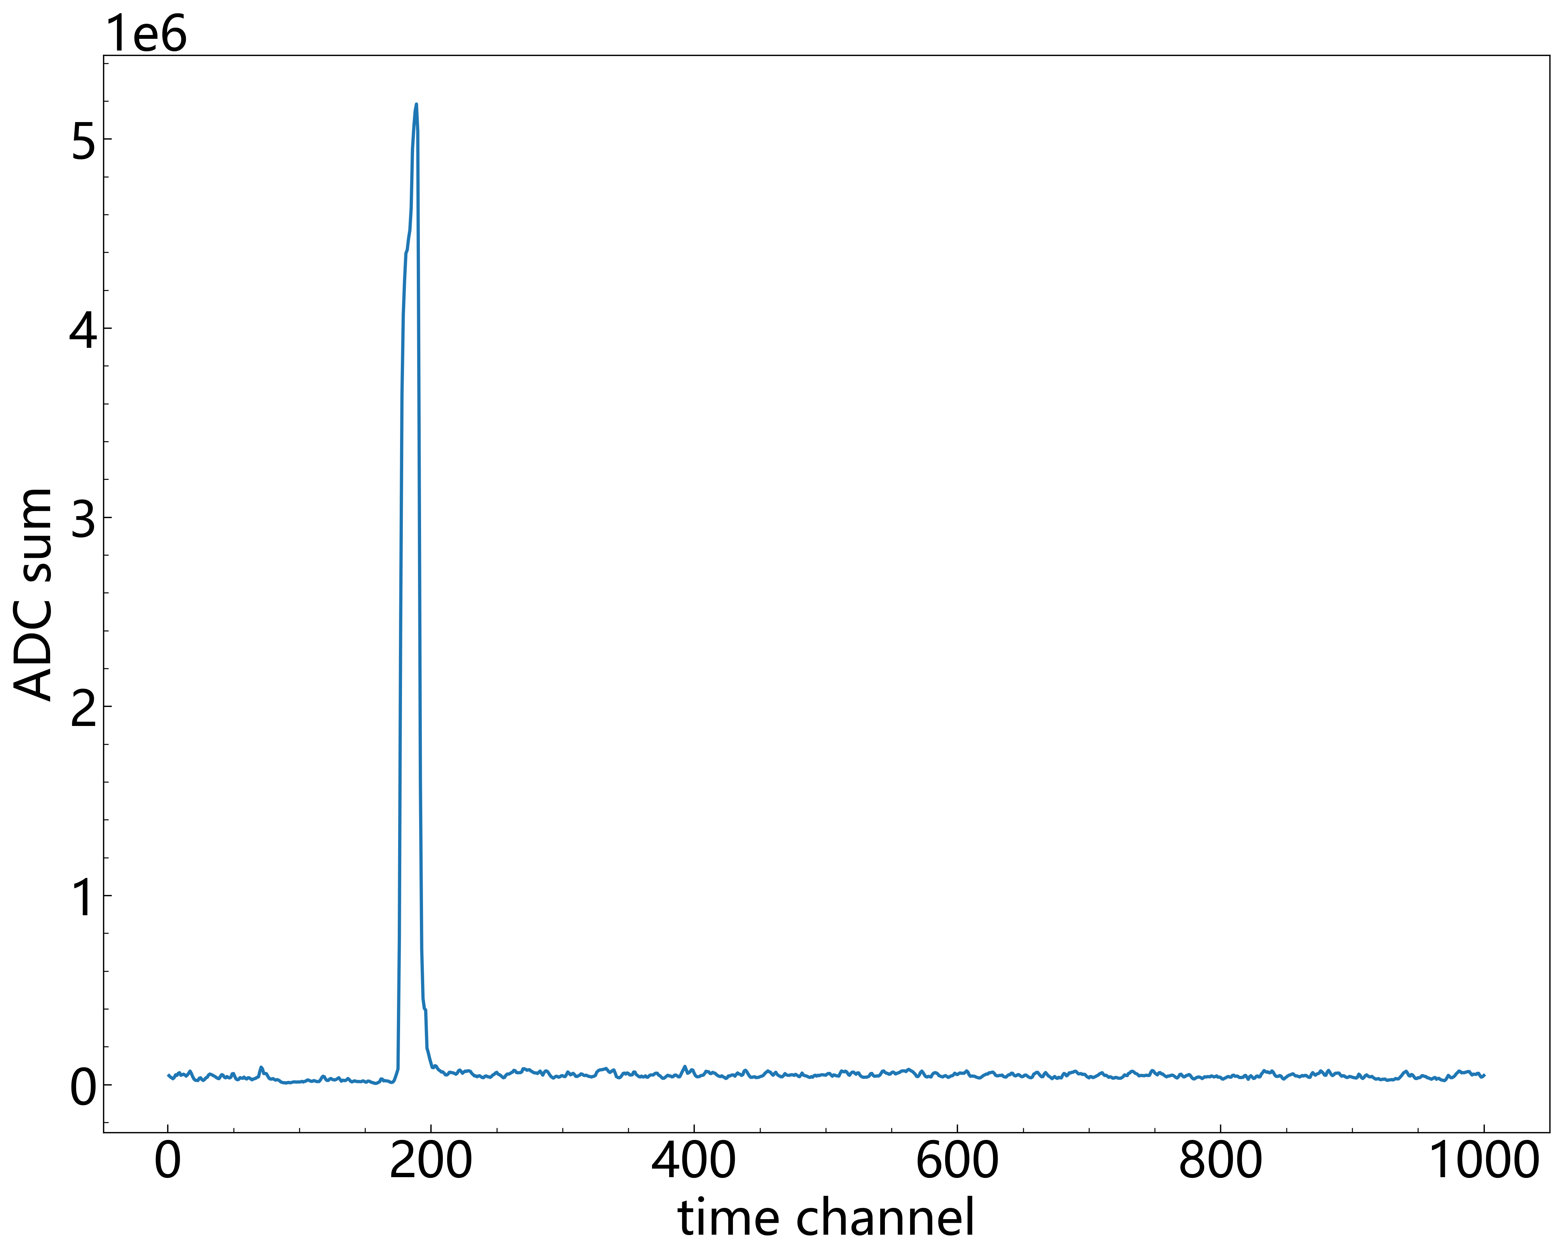
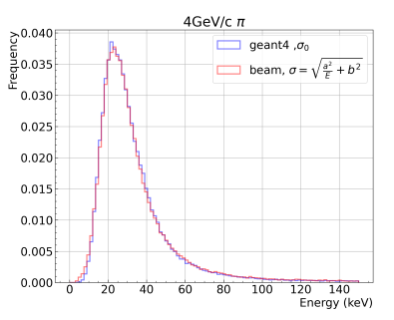
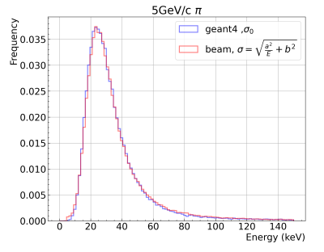
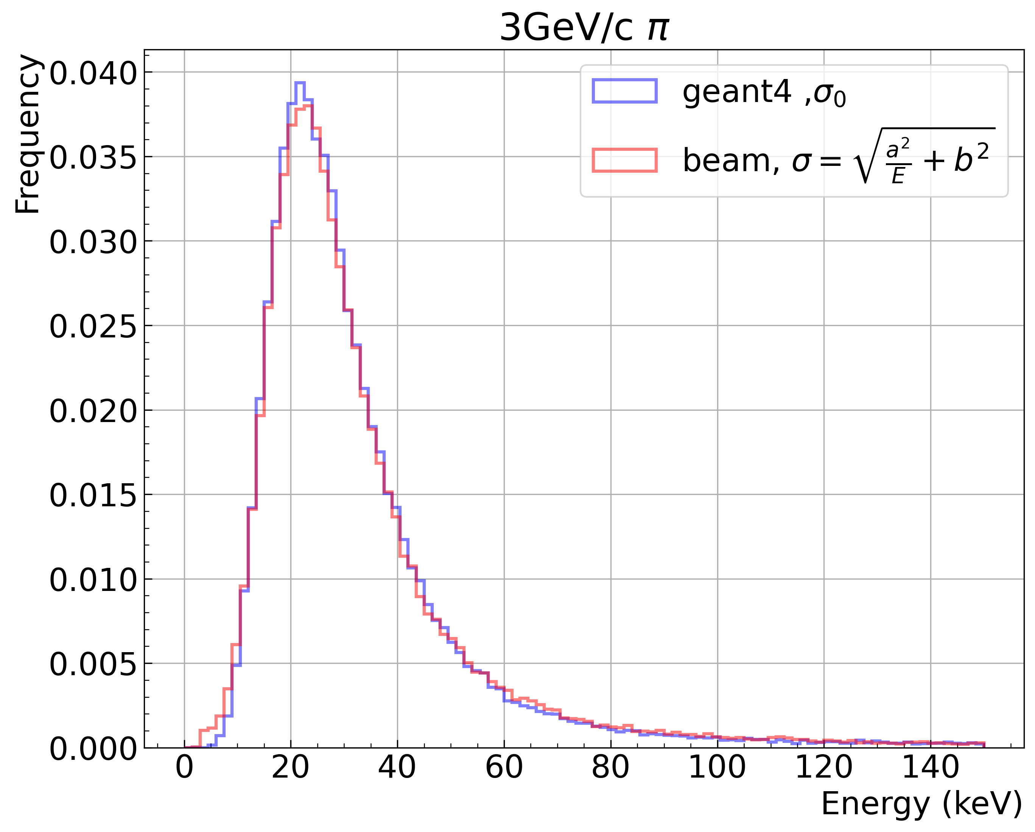
数据筛选，能谱重建
电子筛选
强子筛选
降噪处理
两个T0探测器构成TOF系统
时间分辨可达 88ps
ECAL：纯碘化铯晶体，
能量分辨率为 ∼ 2.5%@1GeV/c
刻度，拟合
Notes:
如图为对束流数据的主要处理过程，首先可以通过TOF来区分强子束流混和在π中的proton，其可达到4倍sigma分辨，以及ECAL来区分混合在电子束流的pi介子
，其电子纯度高于90%
然后再对感兴趣的事件的信号，统计基线进行降噪处理
统计数据ADC道值分布，和geant4模拟得到沉积能谱进行线性的拟合，进行刻度。而后考虑能量分辨对模拟的能谱进行修正，最后实验和模拟的能谱对比如图所示

Slide 8
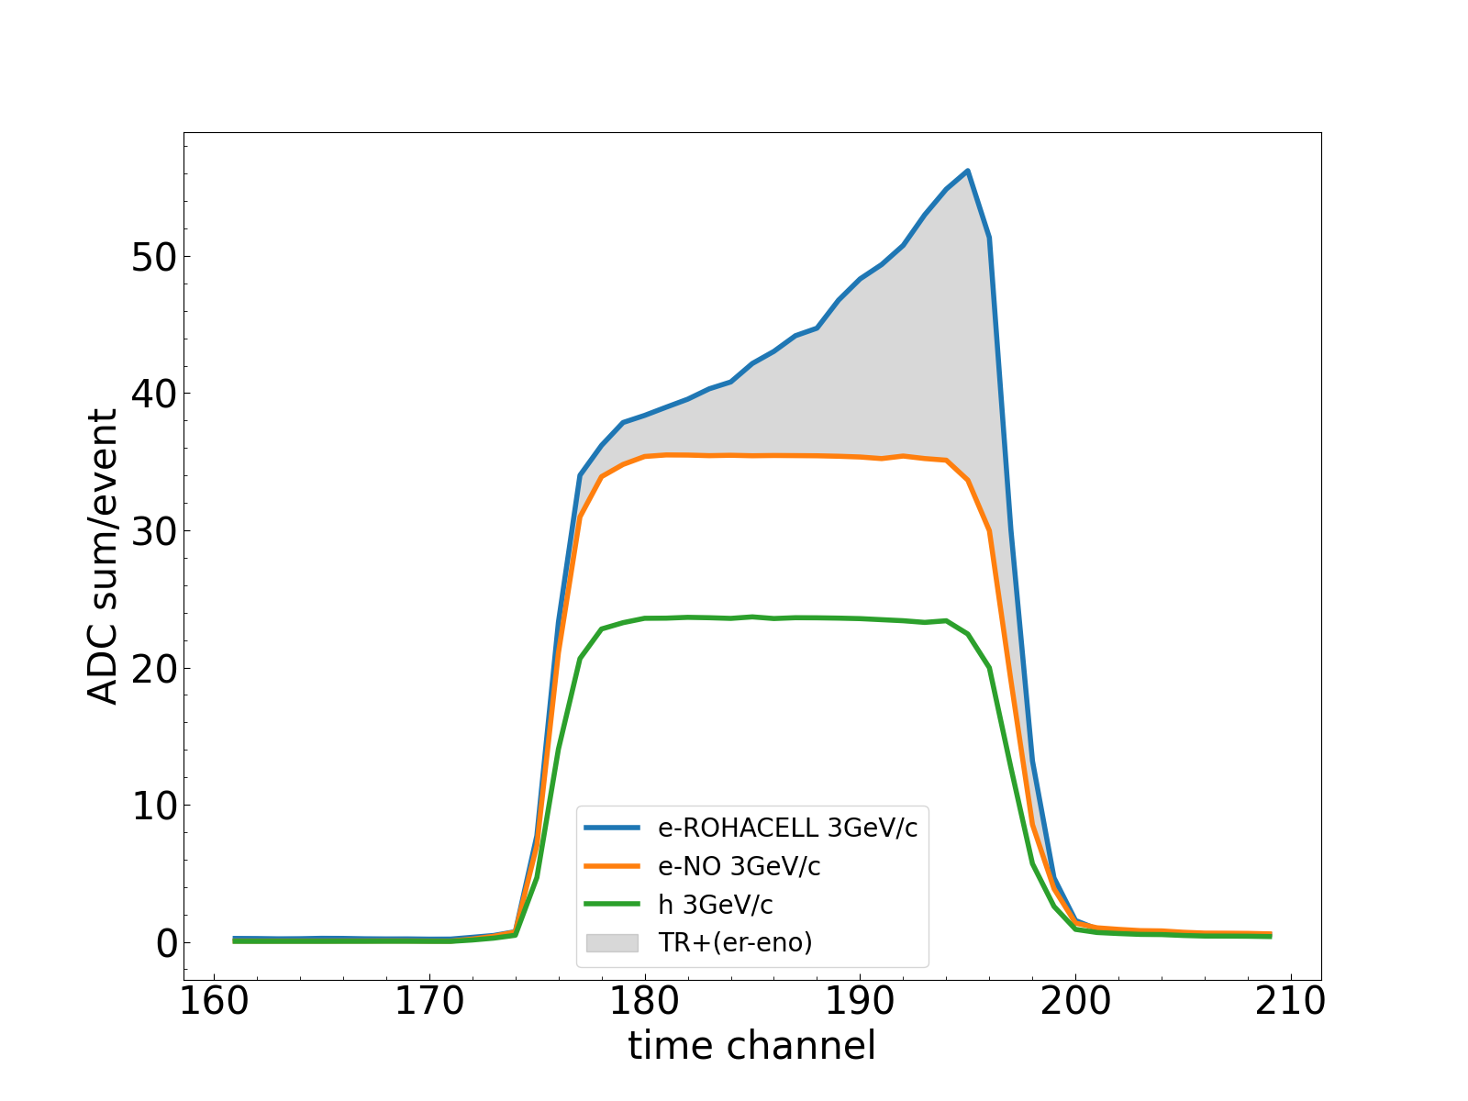
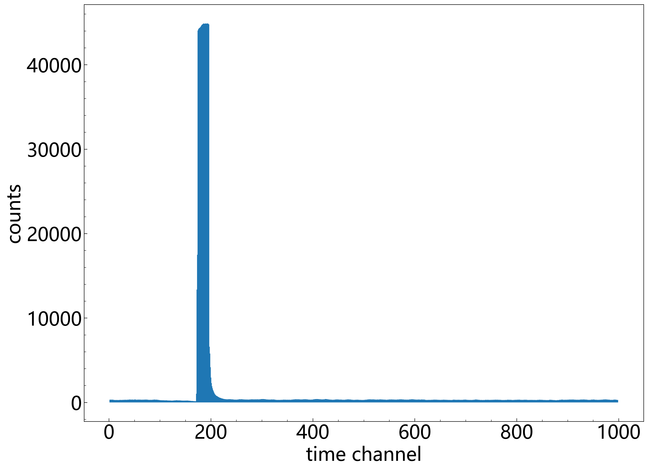
探测器信号特征
电荷运动方向
通道采样点频次统计
对比不同情况的平均信号，电子束流打到有辐射体对应的探测器信号有明显的特征（灰色区域），时间靠后的地方有个峰，应是穿越辐射光子的贡献
全通道采样点ADC叠加
Notes:
之后统计通道采样点频次确定信号的集中区域
然后对全通道的采样点进行叠加，对比不同情况的平均信号，电子束流打到有辐射体的探测器信号有明显的特征，尤其是电子穿过辐射体后，对比未穿过辐射体部分多出一部分采样信息，这部分采样信息应来自于穿越辐射光子的贡献
根据时间信息，发现越靠近漂移区的能量沉积越大，符合X射线在气体中被吸收的特征
因此我们使用了一种基于探测器信号形成机制的二维分析方法

Slide 9
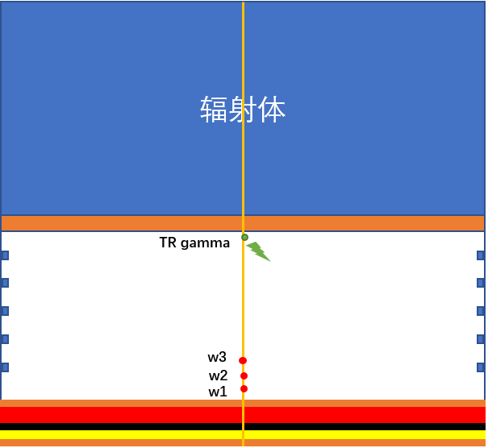
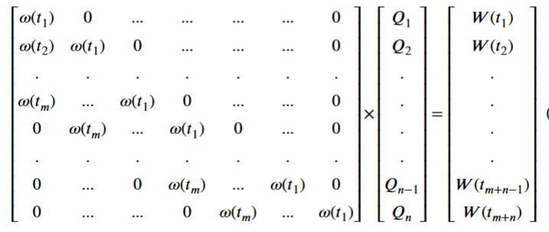
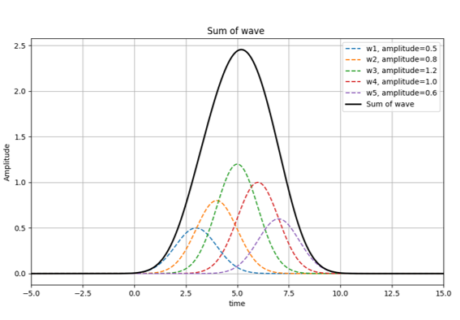
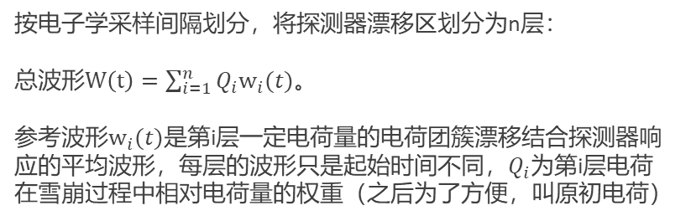
探测器感应信号
探测器响应
原初电荷
总波形
按电子学采样间隔划分，将探测器漂移区划分为n层：
总波形$W\left(t\right)=\sum_{i=1}^{n}{Q_{i}w_{i}(t)}$。
参考波形$w_{i}(t)$是第i层一定电荷量​的电荷团簇漂移结合探测器响应的平均波形，每层的波形只是起始时间不同，$Q_{i}为$第i层电荷在雪崩过程中相对电荷量的权重（之后为了方便，叫原初电荷）
Notes:
如图为探测器内信号形成的简易示意图
基于探测器感应信号产生的特征，即在探测器不同位置产生的电子的漂移时间的不同会导致感应信号有前后，构建如下的物理模型，将探测器分层，认为总的信号为各层电子的信号的叠加，如右下图所示
其参考波形为。。。
也可以看作为右上方的矩阵的形式，即原始电荷考虑探测器响应后，得到总波形

Slide 10
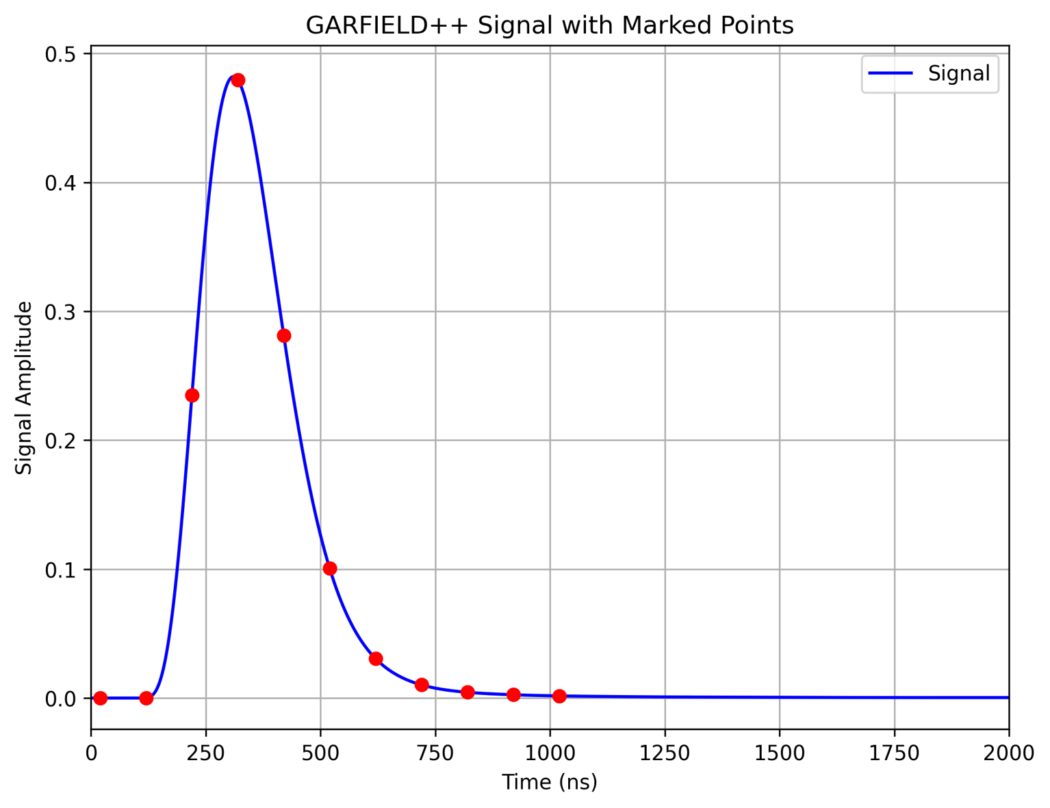
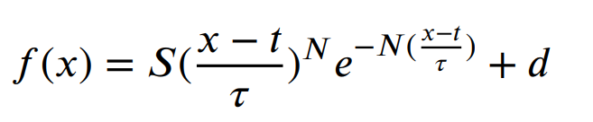
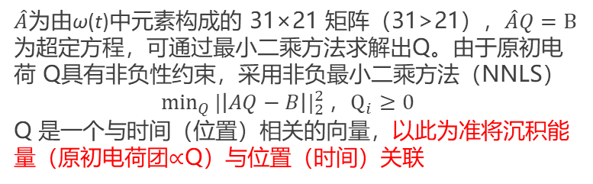
响应函数及二维信息
A
Q
B
Garfield++
基于SAMPA成型函数：
$\hat{A}$为由ω(t)中元素构成的 31×21 矩阵（31>21），$\hat{A}Q=B$ 为超定方程，可通过最小二乘方法求解出Q。由于原初电荷 Q具有非负性约束，采用非负最小二乘方法（NNLS） $\min_{Q}{⁡|\left|AQ−B\right||_{2}^{2}}，Q_{i}≥0$
Q 是一个与时间（位置）相关的向量，以此为准将沉积能量（原初电荷团$∝$Q）与位置（时间）关联
在GARFIELD++中模拟恒定电荷数量倍增过后的信号。取信号平均后，基于电子学采样特性（采样间隔100ns）取样10个点作为ω(t)
根据电子学的采样率和电子的漂移速度，4cm漂移区可以分成21层
Notes:
对于探测器响应矩阵的构建
可以使用GARFIELD++模拟来确定
在Garfield中设置固定的电荷后，
成型函数选择sampa电子学的成型函数，然后用GARFIELD进行恒定电荷数量倍增过后的信号
并基于电子学的采样时间间隔。可生成对应的数组m，要基本包含所有的信息
根据电子学的采样率和电子的漂移速度，4cm漂移区可以分成21层，可以得到31*21的探测器相应矩阵，然后现在Q非负的前提下的的得到对应的Q向量
Q 是一个与时间（位置）相关的向量
利用这种方式即可将能量沉积与位置进行关联

Slide 11
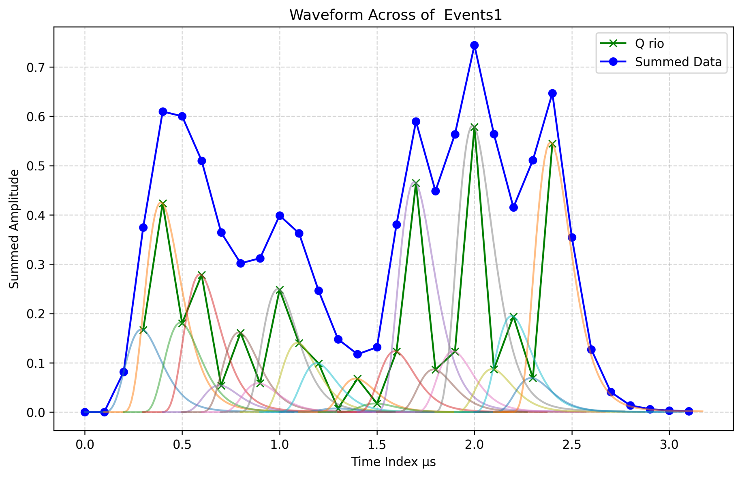
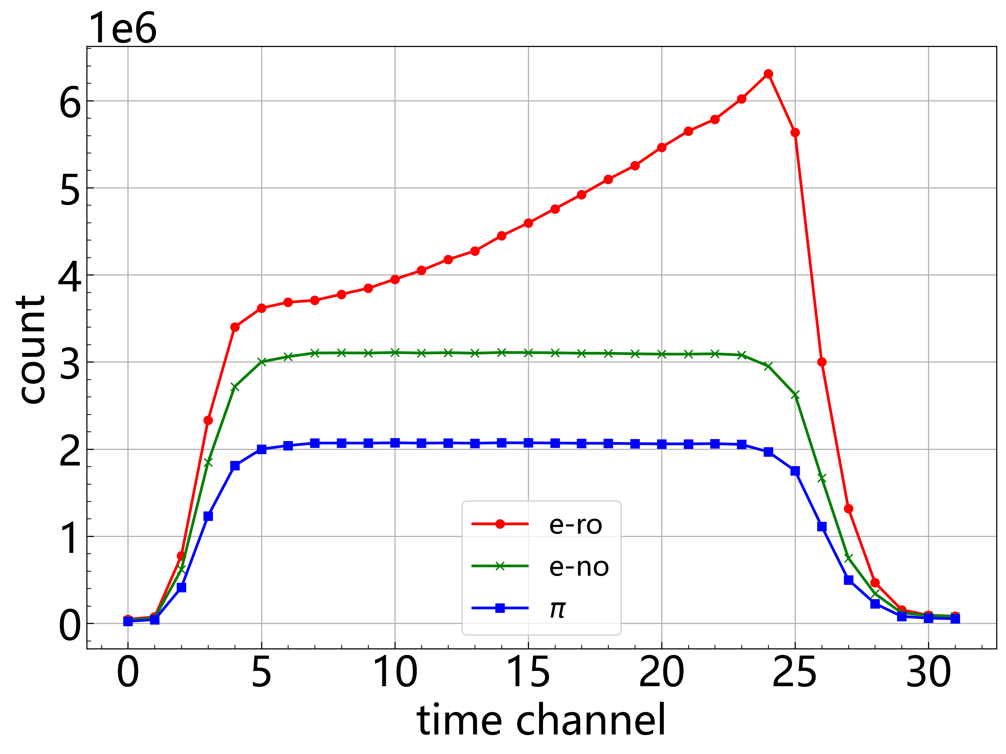


模拟验证
各区间波形叠加为单一事例波形：
$$\hat{A}Q=B$$
多次模拟
GEANT4分区统计能量沉积，可从中抽样Q
全事例叠加，$B_{all}，$与实验数据吻合
Notes:
可以通过模拟来验证上述模型可行性
如左图为在模拟中
将探测器按照时间采样点进行分区后，
统计不同情况下各区域内的能量沉积谱
从各个区域内能量沉积谱中抽样可得到Q向量
卷积上页的响应矩阵后即可得到探测器产生的波形
之后重复多次，叠加，和之前实验上的平均波形相吻合
说明模型可行

Slide 12
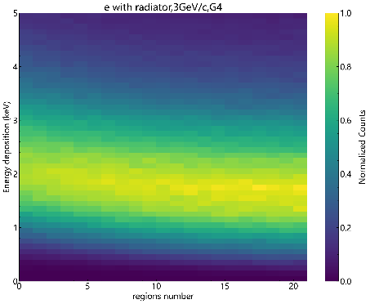
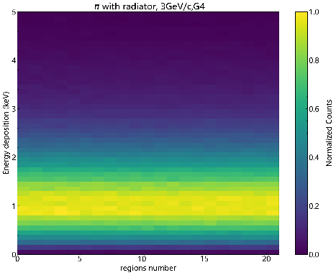
二维能谱分布
GEANT4，e
GEANT4，π
构建二维能量沉积分布
归一化后可视作概率分布函数𝑓(𝑏𝑖𝑛, 𝑑𝐸)
Notes:
将21个能量沉积谱按照区域填充到一个二维图就可以得到二维能量分布
归一化后将这二维分布视作概率分布
如图为对应3GeV动量下用Geant4模拟得到二维能谱分布

Slide 13
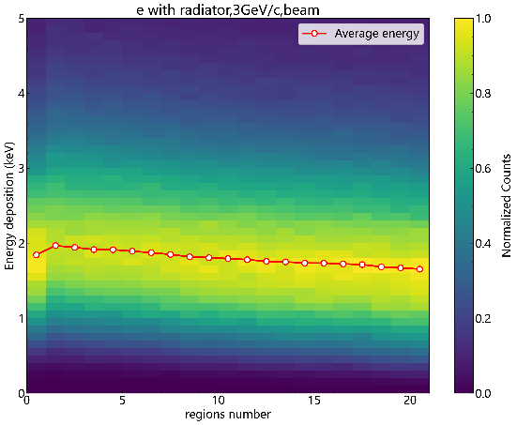
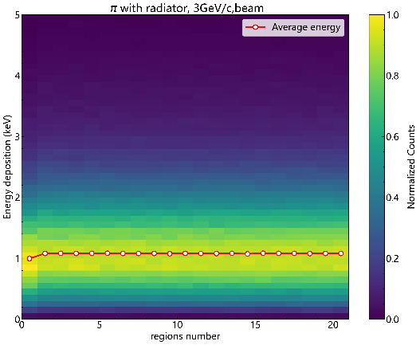
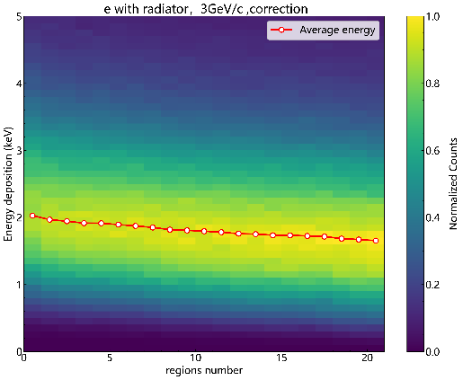
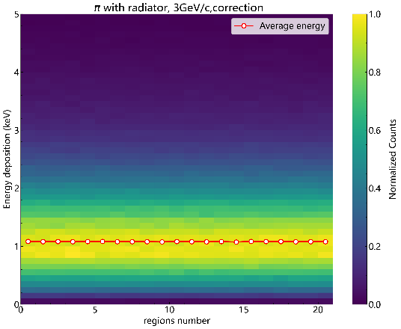
实验结果与修正
但实验中第一个区域存在特定的能量沉积的偏移（可能原因是触发时间与探测器实际响应时间的偏移，或者气隙不是完美的分成21层，还可能是算法本身）
利用强子 𝜋 能量沉积在各个区域分布均匀的特性，将第一个区域进行修正（系数1.104）
beam，e
beam，π
修正后二维能谱，e
修正后二维能谱，π
Notes:
按照之前对实验数据的处理，经过反卷积后，也可以得到二维能谱
发现其第一个区域内能量沉积存在偏移
该现象存在于所有束流数据中
可能原因为探测器波形的实际记录时间的偏移
可借助Π 介子没有产生穿越辐射光子，其能量在各个区域内分布均匀的特性
对二维能谱进行修正
其修正系数为1.104
修正后的二维能谱和模拟很像

Slide 14
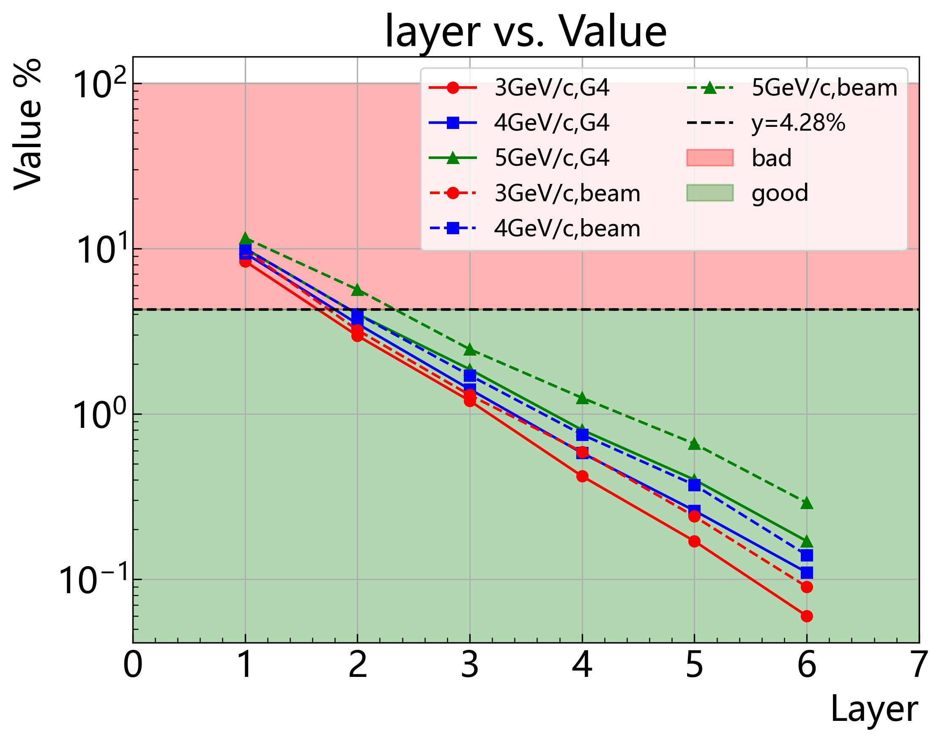
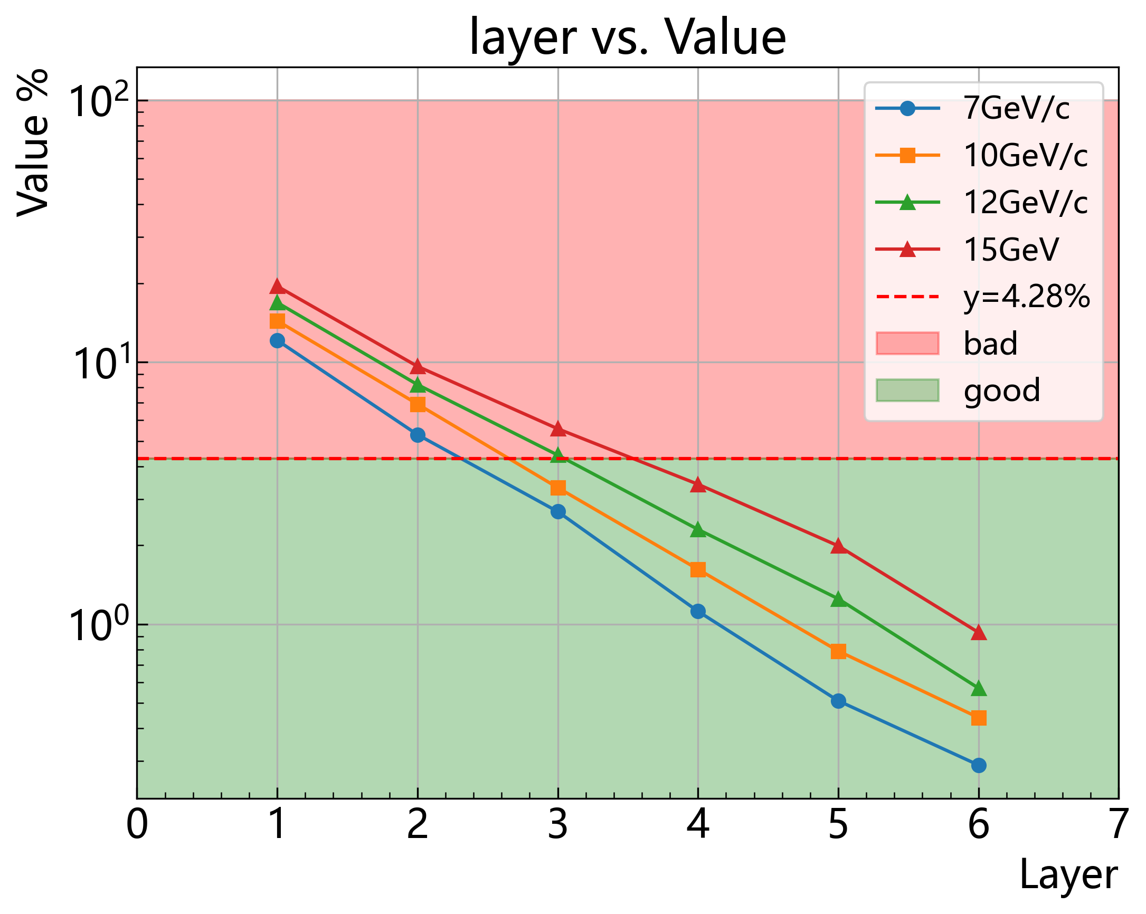
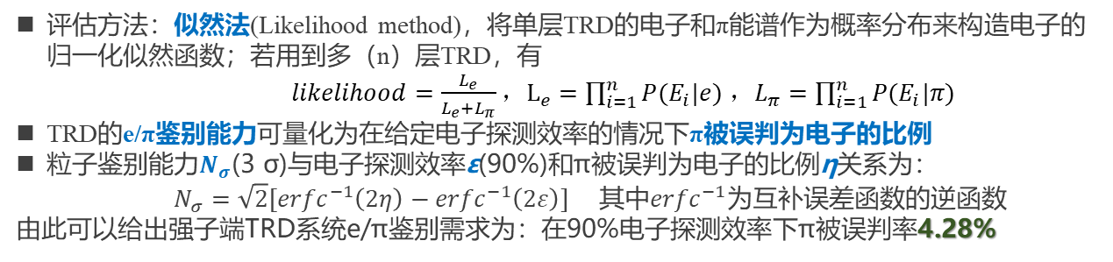
二维似然及结果
评估方法：似然法(Likelihood method)，将单层TRD的电子和π能谱作为概率分布来构造电子的归一化似然函数；若用到多（n）层TRD，有
$likelihood=\frac{L_{e}}{L_{e}+L_{π}}，L_{e}=\prod_{i=1}^{n}{P(E_{i}|e)}$ ，$L_{π}=\prod_{i=1}^{n}{P(E_{i}|π)}$
TRD的e/π鉴别能力可量化为在给定电子探测效率的情况下π被误判为电子的比例
粒子鉴别能力$N_{σ}$(3 σ)与电子探测效率ε(90%)和π被误判为电子的比例η关系为：
  $N_{σ}=\sqrt{2}[{erfc}^{−1}\left(2η\right)−{erfc}^{−1}\left(2ε\right)]$ 其中${erfc}^{−1}$为互补误差函数的逆函数
由此可以给出强子端TRD系统e/π鉴别需求为：在90%电子探测效率下π被误判率4.28%
GEANT4
5GeV/c仅需三层即可达到鉴别要求
（π误判率低至2.7% ）
15GeV/c需四层即可达到鉴别要求 （π误判率低至3.42% ）
Notes:
下面为构建似然函数后对原理样机的鉴别能力的评估，将单层TRD的电子和π能谱作为概率分布来构造电子的归一化似然函数；若用到多（n）层TRD，有
可以看出n越大，越有利于电子的鉴别，而对于3倍sigma的e/pi鉴别能力的要求，采用下式，量化为在给定电子探测效率的情况下π被误判为电子的比例
结果表明，使用这种方式后，其对于5Gev动量下仅需三层即可达到鉴别要求‘
模拟结果表明对于EIC强子端的鉴别区间上限15Gev也仅需4层即可达到鉴别要求

Slide 15
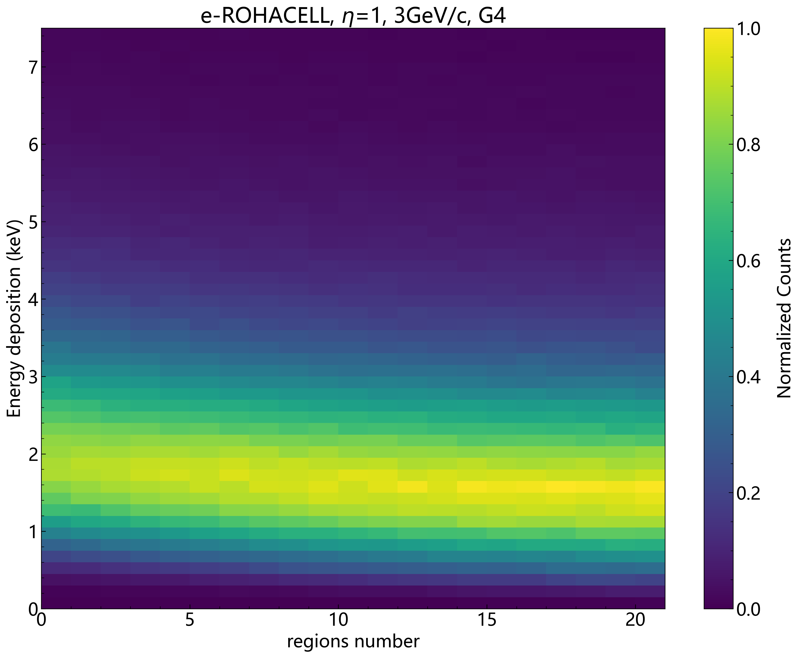
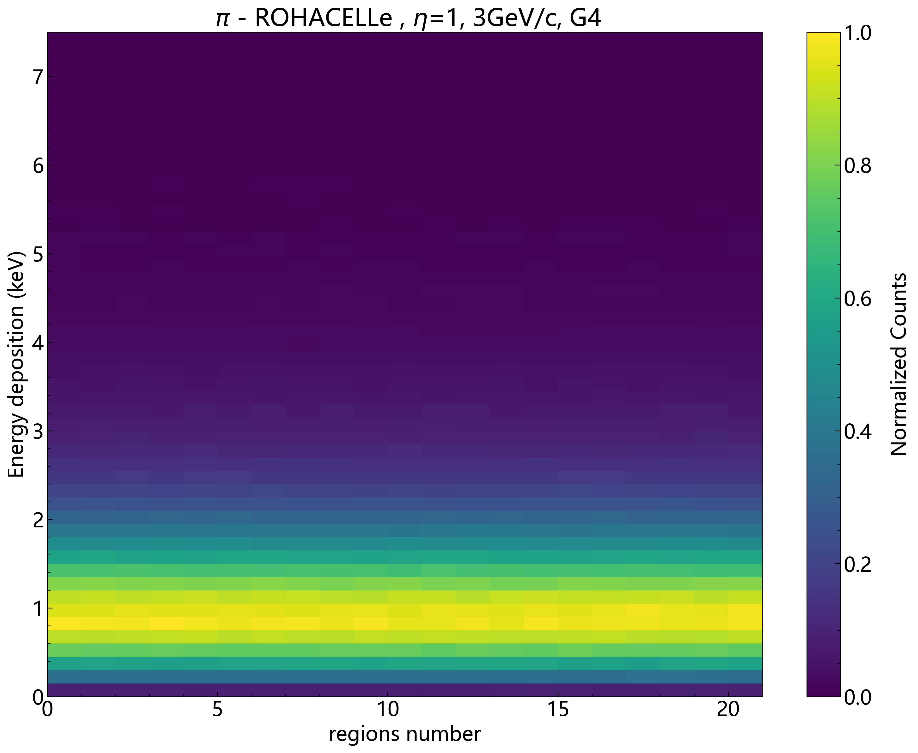
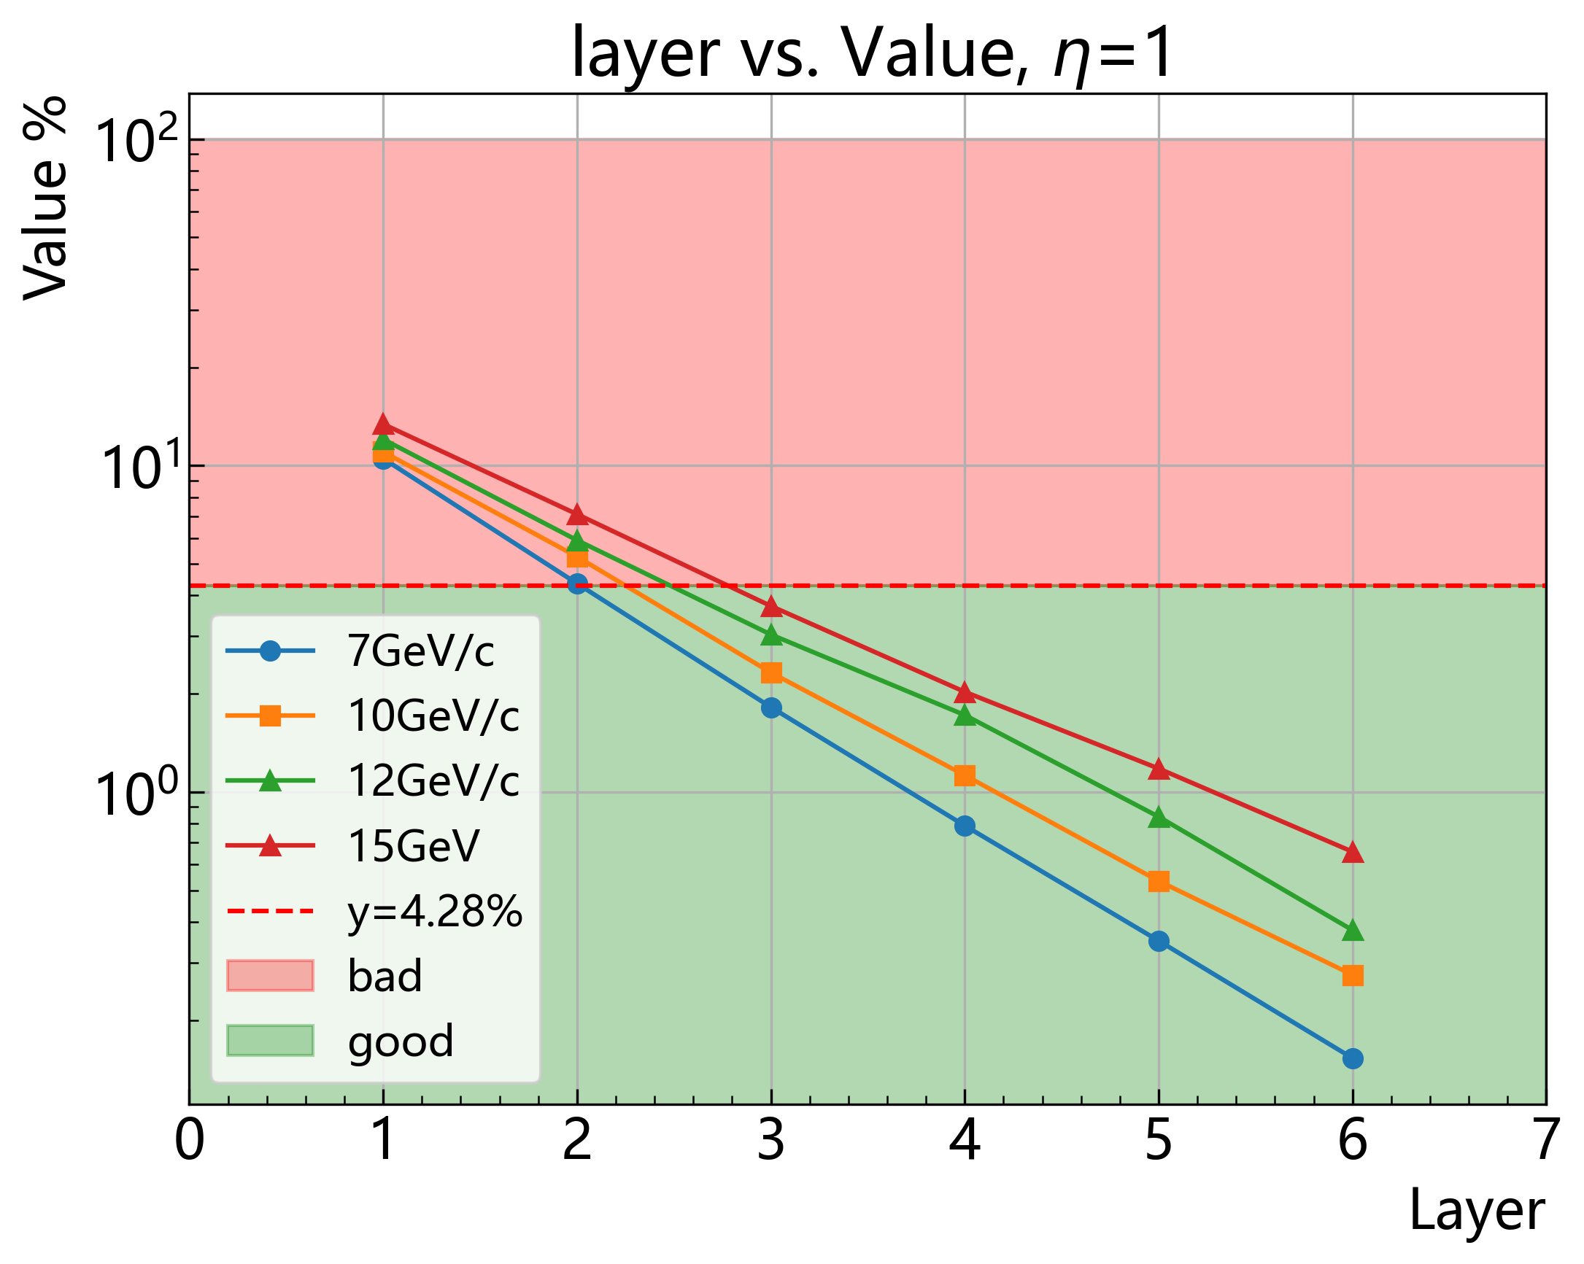
斜入射鉴别能力表现
强子端覆盖
η =1~4区域
GEANT4，e
GEANT4，π
GEANT4
模拟显示当前方案在最大入射角η=1时，只需要三层即可满足鉴别要求（ π误判率低至3.8%）
Notes:
上述结果为直入结果
鉴于于对于强子端覆盖区域为η=1~4，
可利用模拟对原理样机斜入射的情况进行评估
模拟显示当前方案在最大入射角η=1时
只需要三层即可满足鉴别要求
说明原理样机可满足EIC强子端的电子识别要求

Slide 16
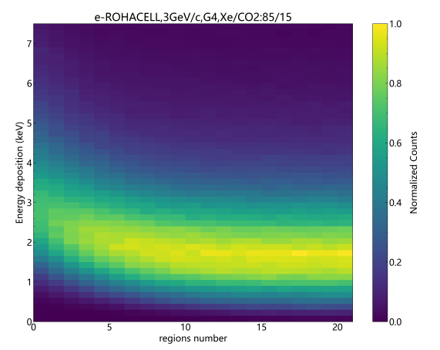
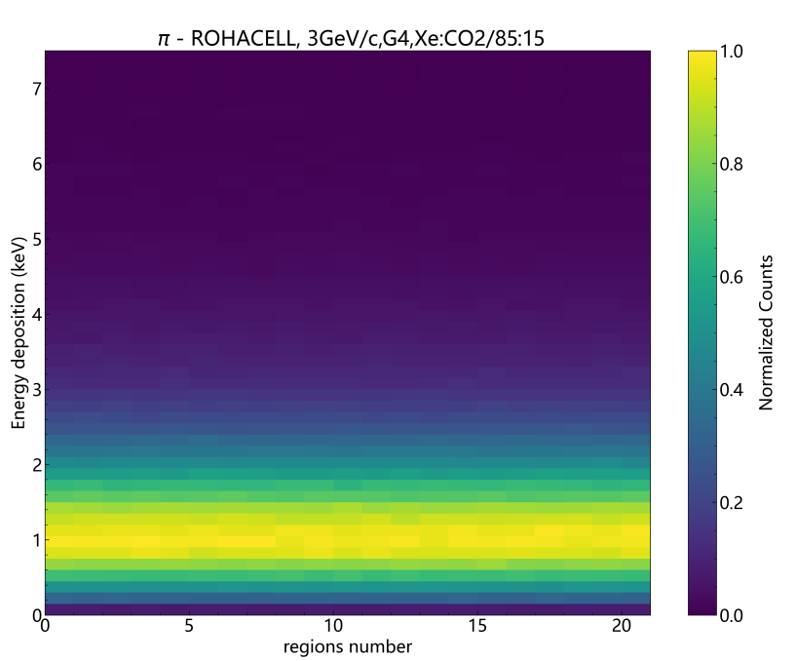

更换气体后鉴别能力表现
如果气体选用Xe:CO2=85:15,鉴别能力显著提升
GEANT4，e
GEANT4，π
模拟显示，15GeV/c需两层即可达到鉴别要求 （π误判率低至3.91% ）
GEANT4
Notes:
当气体中的Xe的占比更高时，可以提升e/Π的鉴别能力，只需两层即可达到鉴别要求

Slide 17

总结
介绍了基于μRGroove的TRD
  μRGroove的结构简单，可拓展性强，性能优异，适合做为大面积TRD的探测器
  TRD的辐射体选择用4cm ROHACELL HF71泡沫，工作气体选择为4cm的添加猝灭气体的Xe气，探测器选择$\text{μRGroove}$，电子学选择用SAMPA
利用信号时间信息的二维能谱似然分布的方法提升了TRD的鉴别能力
对实验数据分析当直入射时，5GeV/c的粒子仅需三层即可达到鉴别要求（π误判率低至2.7%）
模拟显示15GeV/c需四层即可达到鉴别要求（π误判率低至3.42%），而气体换为Xe:CO2=85:15时，15GeV/c只需两层可以达到鉴别要求（π误判率低至3.91%）

Slide 18
谢谢 ！

Slide 19
Backup
Notes:
各位老师同学，大家好

Slide 20


带电粒子鉴别的主要方法
粒子鉴别的方法：
dE/dx： $dE/dx∝\ln{(}β^{2}γ^{2})/β^{2}$
  能损法(通常是测量气态介质中的能损);100MeV~1GeV
TOF： $Δt=\frac{L}{c}\left(\frac{1}{β_{1}}−\frac{1}{β_{2}}\right)$ （β）
直接测量粒子飞行时间与距离得出粒子的飞行速度，结合径迹系统给出动量;2GeV以下
切伦科夫辐射：${cosθ}_{c}{(}λ)=1/[n(λ)β]$
探测切伦科夫光子如分阈式和测量切伦科夫角；HBD(阈式)、RICH(环形成像)、DIRC(内反射)等;
几GeV~百GeV
穿越辐射:$I=\frac{Z2e2γωp}{3c}$。
  探测穿越辐射光子（TR）极端相对论带电粒子鉴别的主要方法；几GeV~1000GeV
各个鉴别方法所覆盖的动量区间范围不同， 较于切伦科夫法（系统复杂，高动量鉴别能力退化），穿越辐射法（正比于γ，更高能区适用）更适用于EIC强子端（ <15GeV/c）电子识别。

Slide 21





TRD—辐射体
单层介质面产生的光子数约为α，需多界面的辐射体，，可选多层规则薄膜（规则可调）或泡沫（经济，安装简易，大面积更易制作）作为辐射体。
经济适用，大面积可选用泡沫，不同泡沫性能不同，geant4模拟确定最后参数为4cm ROHACELL HF71泡沫
光子能量
光子数
Notes:
对于辐射体的选择
因单个界面产生的光子数较少，所以为了获得更多的光子数，通常需要多界面的辐射体;
其中主流的做法有使用多层薄膜规则排布或者泡沫作为辐射体，两者最大区别为前者规则可控，
而泡沫则更便宜，对映大面积工程更加经济便捷。
在本论文中选择泡沫作为辐射体
下图为使用GEANT4对市场购买的两种泡沫性能的模拟。
左边为两种辐射体产生的穿越辐射光子能谱
右图为光子数
其中ROHACELL HF71性能较优，
并在模拟中确定4cm的辐射体厚度即可产生足够的穿越辐射光子

Slide 22



TRD—气体及电子学适配
探测器工作气体选择需考虑X射线的吸收效率与整体空间配置，最终选用Xe作为主要介质，以及4cm厚度即可满足对X（~10keV）射线的全吸收
GARFIELD++
X射线在Xe中的存活概率
X射线吸收长度
确定探测器内气体介质与空间配置后可对探测器适配电子学提出要求：
漂移场强度在 500V /cm ，对于 4cm 的Xe气体厚度漂移时间 ∼ 2μs 电子学波形采样的时间需要超过 2μs
此外还需合适的成形时间；足够宽的动态范围；足够高的采样率
漂移速度与漂移场强关系
GARFIELD++
Notes:
上面介绍中
对于灵敏探测器部分，其最主要的功能之一为对穿越辐射光子的探测，
而探测器中的工作气体对X射线的吸收效率则会影响探测器的整体设计，
左图展示的即为不同气体对X射线的吸收长度。
在我们的设计中以Xe作为主要的工作气体，模拟显示气体厚度在4cm可达到穿越辐射光子的全吸收。
确定工作气体以及厚度后，
并结合原初电荷在常规漂移场下的漂移速度
可对使用的电子学采样时间提出要求
即采样的时间需要超过 2μs
除此之外，电子学还应满足：合适的成形时间，足够宽的动态范围，以及足够高的采样率等特性。

Slide 23




二维条读出感应信号共享效应
典型的二维读出权场分配，两个维度的读出电极位于倍增区同一侧，导致两个维度的读出条共享权场现象。
Q
μRWELL
漂移区
倍增区
Yreadstrip
Xreadstrip
X：( $η_{x2}−η_{x1}$)Q Y：( $η_{y2}−η_{y1}$)Q
Notes:
我们研发的另外一个探测器则着手解决改善探测器读出环境入手的。
主要针对二维条读出的应用场景
典型的二维条读出位于一般倍增区同一侧；
如左图的μRWELL中其二维读出条均位于倍增盲孔的下面
不可避免的读出电极之间权场会相互影响
如图为其两维读出条对应的权场分布，两个维度读出条会共享一个权场
这会大大影响探测器的读出能力

Slide 24


μRGroove权场分布
改进后的两个维度读出权场分布以及对应的信号大小比对
GARFIELD++
Notes:
如图为μRGroove两个维度的读出条的权场分布
由于两个维度的读出条分立于倍增区两侧，
两个读出条在感应信号时互不影响
最终两个维度电极的感应到信号均得到提升，
且两个维度的感应信号极性相反，幅度相当。

Slide 25











μRGroove性能
($10cm×10cm)$小面积样机
($50cm×50cm)$大面积样机
($100cm×50cm)$大面积样机
增益
位置分辨
计数率能力
Notes:
相关测试图，其中大面积样机用了快速接地的

Slide 26


性能评估-一维似然分布
刻度，拟合
TRD中沉积的能谱
评估方法：似然法(Likelihood method)，将单层TRD的电子和π能谱作为概率分布来构造电子的归一化似然函数；若用到多（n）层TRD，有
$likelihood=\frac{L_{e}}{L_{e}+L_{π}}，L_{e}=\prod_{i=1}^{n}{P(E_{i}|e)}$ ，$L_{π}=\prod_{i=1}^{n}{P(E_{i}|π)}$
TRD的e/π鉴别能力可量化为在给定电子探测效率的情况下π被误判为电子的比例
粒子鉴别能力$N_{σ}$(3 σ)与电子探测效率ε(90%)和π被误判为电子的比例η关系为：
  $N_{σ}=\sqrt{2}[{erfc}^{−1}\left(2η\right)−{erfc}^{−1}\left(2ε\right)]$ 其中${erfc}^{−1}$为互补误差函数的逆函数
由此可以给出强子端TRD系统e/π鉴别需求为：在90%电子探测效率下π被误判率4.28%
Notes:
对TRD原理样机性能评估可通过极大似然法实现，
即将探测器内沉积的Π介子和电子在穿过辐射体后的能谱视作概率分布，然后再构建似然函数。
构建似然函数后TRD的e/π鉴别能力可量化为在给定电子效率的情况下π被误判为电子的比例
根据EIC强子端鉴别要求，其鉴别能力可以表述为在给定90%电子效率下π的误判率应低于4.28%
由于设计的辐射体和气隙为4cm+4cm,最多可以有6层探测器，
下图为对应测试中两种气体与两种辐射体的不同组合的
构建似然函数的部分结果，纵轴是对数坐标，看虚线对应的pi的误判率
可以看出其它除了Xe气+ROHACELL泡沫组合外，其它三个组合没实现3GeV/c的e/pi的3sigma鉴别

Slide 27






结果
GEANT4
Xe+ROHACELL
实验与模拟结果表明：
5GeV/c，六层已不满足鉴别需求（实验结果显示误判率为4.91%）
模拟中更高动量区间，均不达标
Notes:
这页展示的是在使用Xe与ROHECell泡沫的组合时，鉴别能力随TRD灵敏单元的层数变化结果
左图为测试动量下对应实验与模拟结果，右图为更高动量区间下的模拟结果
横轴为层数，纵轴为Π介子的误判率
结果显示其在5GeV动量下最大放置六层时。已不满足EIC强子端的鉴别需求
并且随着动量提升，其鉴别能力在逐渐退化,
已不满足EIC的鉴别要求

Slide 28


一维能谱似然法局限
辐射光子能量
改成总能谱
带电粒子能损
随着动量增加，电子e与强子π电离能损差异性变弱
目标动量区间内的电子e在穿过辐射体后产生的TR光子能量已趋于饱和
一维能谱仅依赖总能量沉积（包含带电粒子自身电离能损与TR光子能损）的统计特征，无法区分电子穿越辐射光子与粒子自身电离的贡献，导致高动量下鉴别能力退化
Notes:
TRD主要是通过电子与Π介子在探测器内能量沉积的差异来实现粒子鉴别。
差异实际来源为两部分，一是源自两种带电粒子本身在探测器内的能损差异，
二是源自电子在穿过辐射体后产生的穿越辐射光子的能量沉积
而模拟显示，目标动量区间内的电子e在穿过辐射体后产生的穿越辐射光子能量已趋于饱和
但两种带电粒子其本身能损差异在逐渐缩小
所以其鉴别能力随着动量提高，鉴别能力会下降
需要一种能够将光子沉积能量与带电粒子本身能损更具有区分度的方法提升其鉴别能力

Slide 29


模拟与beam误差分析
一维结果误差分析
二维结果误差分析

Slide 30
展望
结合二维似然的分析方法来进一步的优化TRD原理样机参数，包括探测器结构参数，辐射体本征参数，气体比份（如模拟显示更高比份的Xe探测器鉴别能力更优）
二维似然的方法高度依赖于电子学参数（采样时间间隔，成型时间），优化电子学亦是提升探测器鉴别能力的方向之一
在 TRD本身可作为径迹探测器，结合束流中 Tracker 系统提供的径迹信息可以实现类似 TPC 工作模式的研究；
结合 ECAL 探测器开发专门算法，实现径迹与粒子鉴别结合，进一步提升电子识别能力。

